Slide 1
主讲人：杨中科 SE101—— 零基础玩Java P4-13-从表格数据创建Excel图表

Slide 2
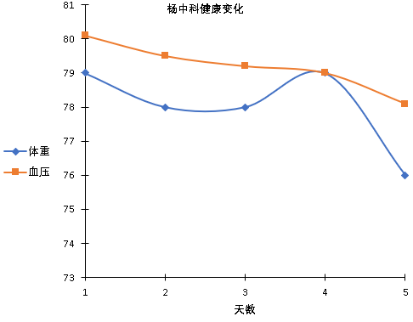
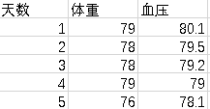
用法
不再是从程序中写数据，数据来自于Excel表。其他用法一样，只是ChartBuilder换成ChartFromCellRangeBuilder。

Slide 3
代码
ChartFromCellRangeBuilder chartBuilder = new ChartFromCellRangeBuilder(ChartTypes.LINE,sheet);
//1跳过表头，len是数据条数
chartBuilder.setCategoriesCellRange(newCellRangeAddress(1,len,0,0));
chartBuilder.putCellRanges("体重",new CellRangeAddress(1,len,1,1));
chartBuilder.putCellRanges("血压",new CellRangeAddress(1,len,2,2));
chartBuilder.setCategoryAxisTitle("天数");
chartBuilder.build(chart);

Slide 4
应用场景
1、从数据库中读取数据，然后生成图表。
2、根据已有Excel表，创建图表。
3、对已有Excel表进行加工，创建新的Excel表，创建图表。

